Slide 1
2021
提问
Qustions
解答
Answers
YJK用户应用问题分享
&
主讲人：马其哲

Slide 2
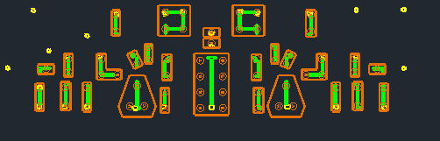
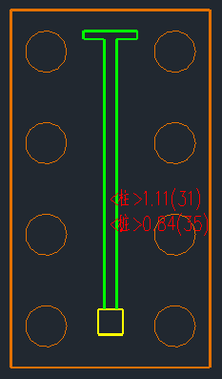
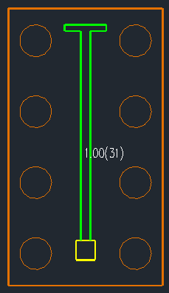
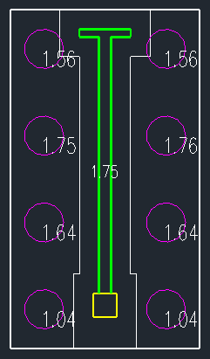
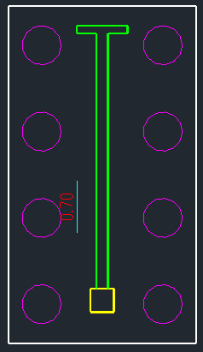
Q1：同一个项目中，建桩承台和桩筏，计算结果差异大
？
桩承台：冲切验算值1.11(柱)/0.84(桩)，受剪1.00；
桩筏：冲切验算值1.75 (柱)/1.04(桩) ，筏板拉线受剪0.70。 。
承台
建模
筏板
建模

Slide 3
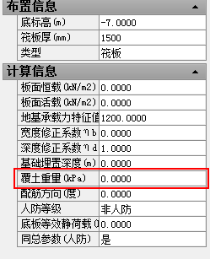
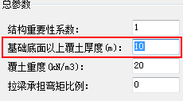
原因分析
受控参数方式不同
筏板建模
承台建模
覆土重不同：
覆土重不同：
1.受控参数不同

Slide 4
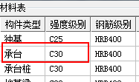

？
还有吗
材料强度设置不同
承台建模
受控于承台的材料强度设置
筏板建模
受控于筏板的材料强度设置
受控参数不同

Slide 5
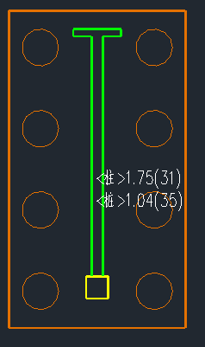
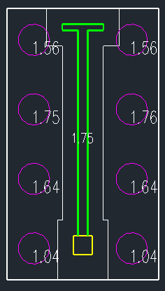
承台的材料强度与覆土厚度与筏板改为一致后
冲切结果

Slide 6
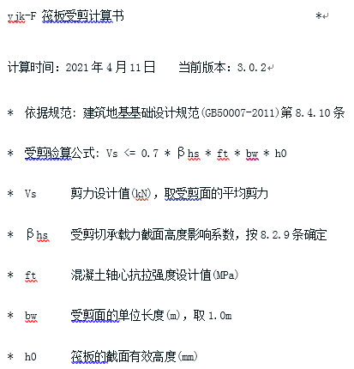
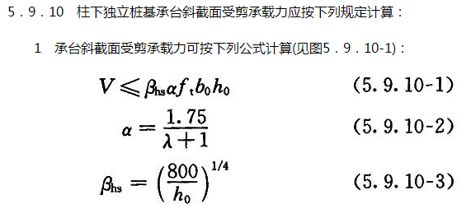
？
受剪结果差异原因
引用规范不同：
筏板建模
承台建模
验算方法的不同

Slide 7
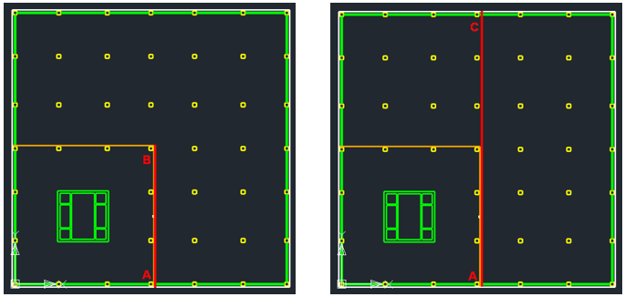
筏板建模
剪跨比：
承台建模
a
b
筏板拉线受剪线能把构件一切为二时，按荷载、反力差计算剪力
不能把构件一分为二时，按积分线计算剪力
验算方法的不同
承台受剪验算考虑剪跨比
但不管以上哪种方式，受剪验算都不考虑剪跨比

Slide 8
A1：
承台与筏板属于不同构件，其材料强度、覆土重等信息设置位置不同，按不同方式建模对比时，要注意数据信息是否一致；
按筏板建模与按承台建模所调用规范条款不同；
承台受剪验算考虑剪跨比，筏板受剪验算不考虑剪跨比。

Slide 9
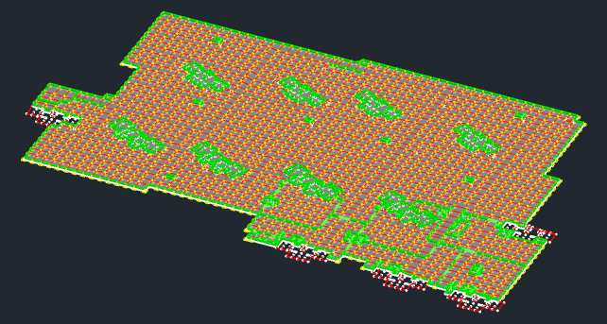
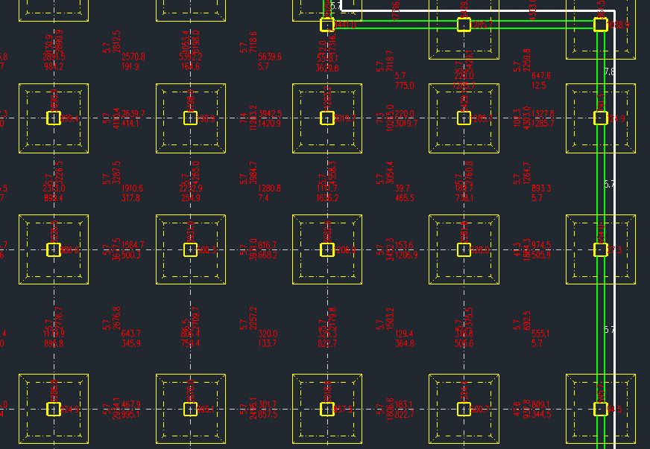
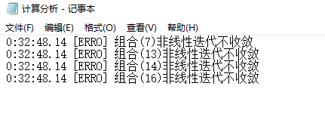
Q2：基础非线性计算不收敛，配筋异常
？

Slide 10
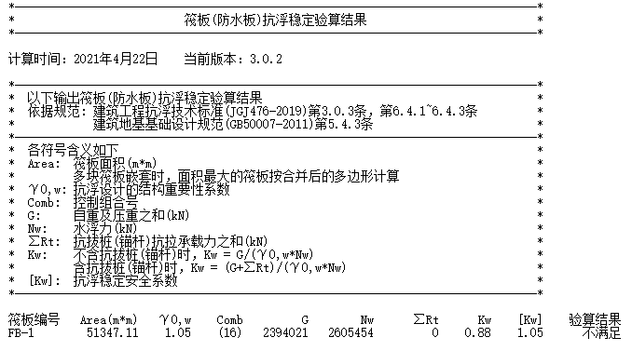
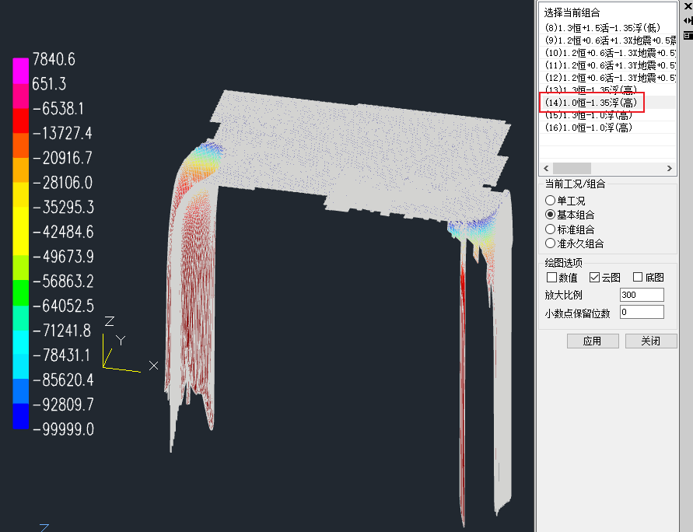
A2-1：
按非线性的弹性地基模型，向上的荷载很大的话柱墙下是可以抬起来的，此模型板完全飘起来了，所以配筋异常。
整体抗浮必须满足规范要求，满足整体抗浮是抗浮设计的基本前提。

Slide 11
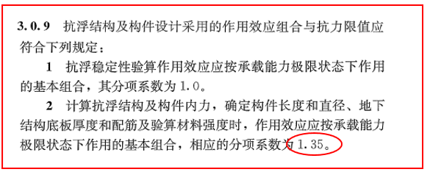
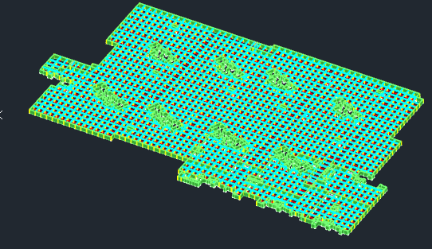
并且像此模型上部结构模型只建了个地下室，无法利用完整的考虑上部结构刚度贡献；基础荷载也不准，建议把上部完整模型拼装进来。
新的抗浮标准确实明确了高水组合的分项系数为1.35。不过有时设防水位较高，1.35倍高水都已超过室外地坪标高，尤其此时按非线性计算，局部抗浮不容易满足
建模不真实

Slide 12

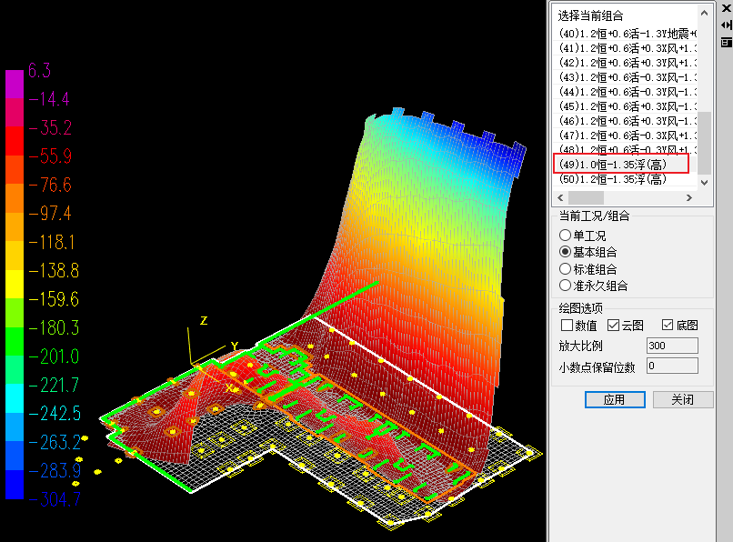
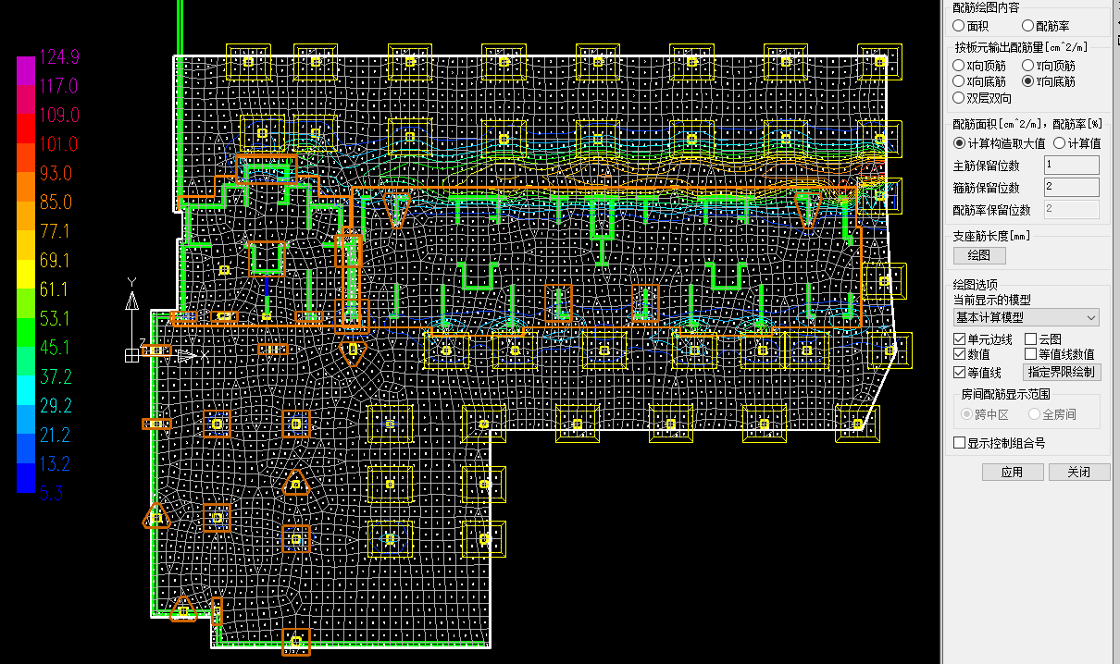

Slide 13
A2-1：
局部抗浮控制，若按非线性的弹性地基模型的处理方式，认为在1.0恒-1.35高水荷载与反力也需要平衡的话，则也要控制住基本组合的变形，变形很大或者不收敛话需要增加压重或者采取抗拔措施。
若是认为，基础抗浮设计认为柱下应该按不动支座考虑，或者说基本组合只验算强度，无需满足平衡稳定的话，应该选择线性方式考虑计算高水。
1 点 观
观 点 2

Slide 14
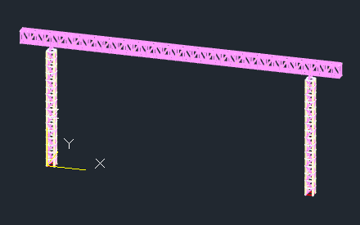
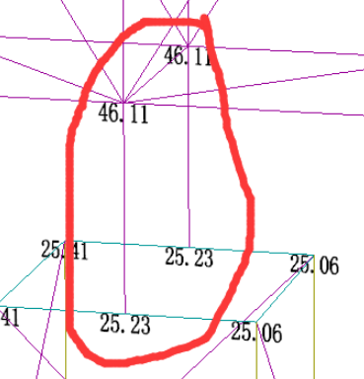
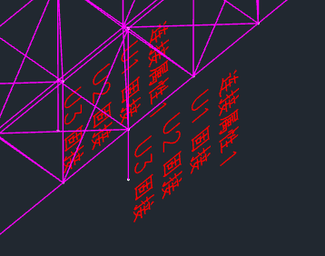
Q3：用软件计算空间桁架模型时，用斜杆模拟支座，发现支座上下两点的位移不一样
位移结果
斜撑的弹性连接属性

Slide 15
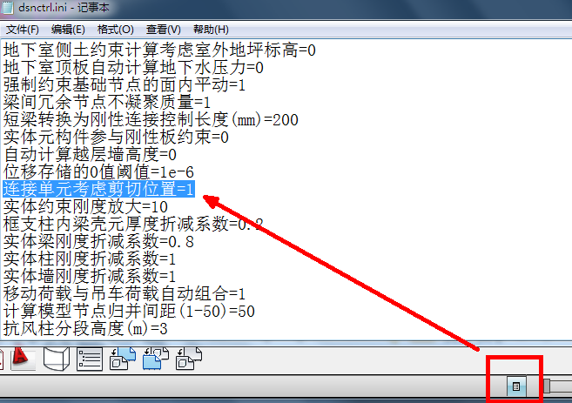
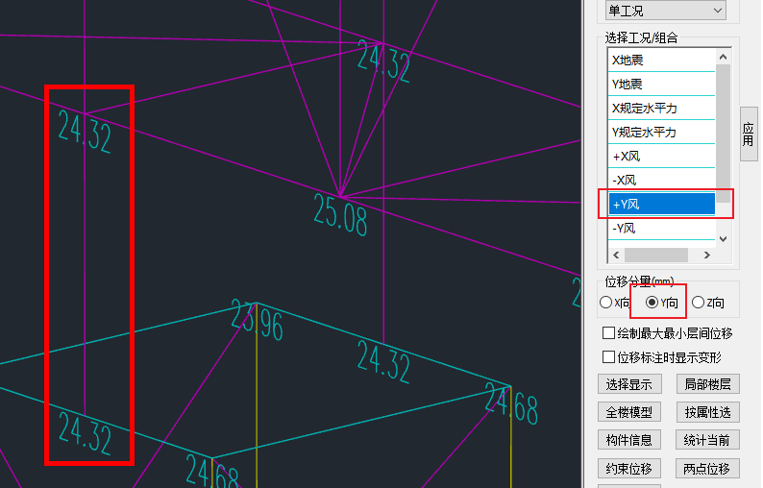
A3：
用斜杆模拟弹性连接，约束了轴向变形，默认还考虑了两点间的剪切变形，把工程目录下的dsnctrl配置文本中的连接单元的剪切位置改为0（即不考虑），上下节点的位移就一致了。（两点约束连接方式默认是不考虑剪切刚度的）
工程目录下的配置文本

Slide 16
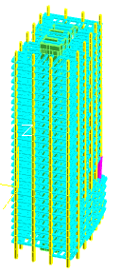
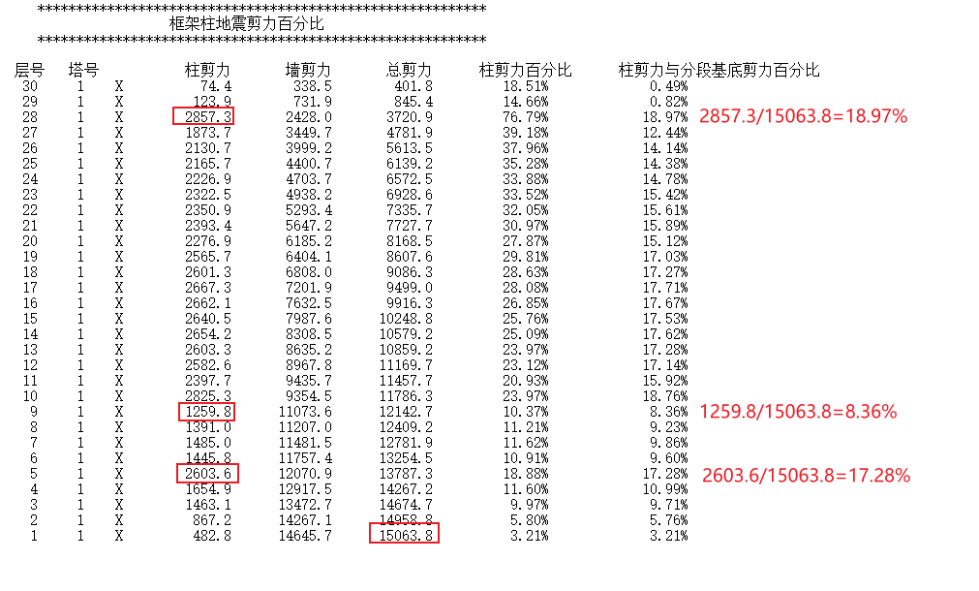
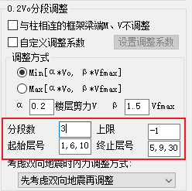
Q4：框筒结构的框架柱剪力百分比能否按0.2V0分段显示
Notes:
147423

Slide 17
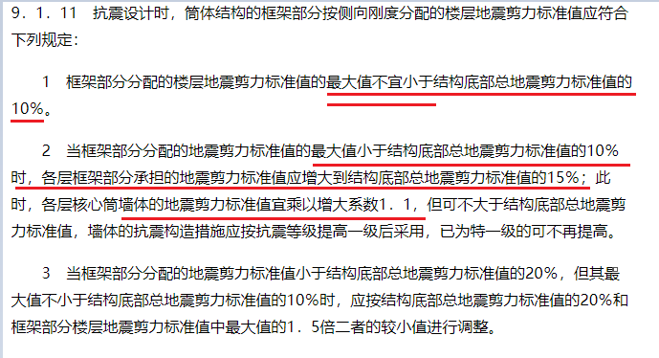
筒体结构规范要求：
软件实现：

Slide 18
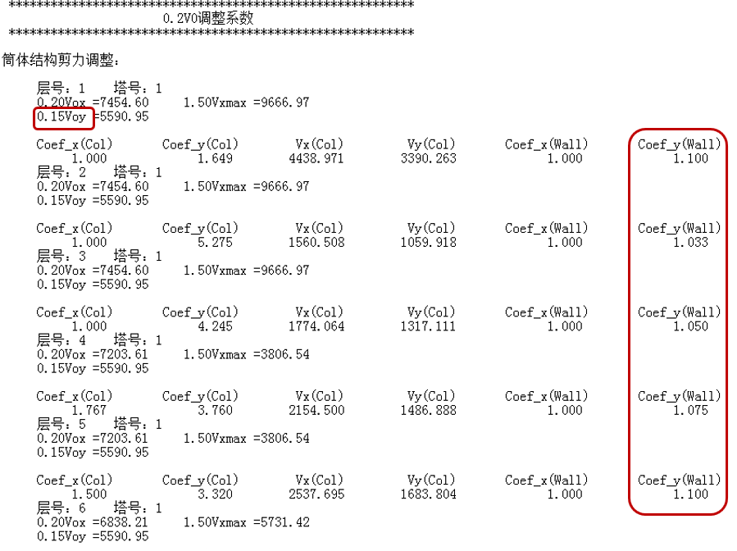
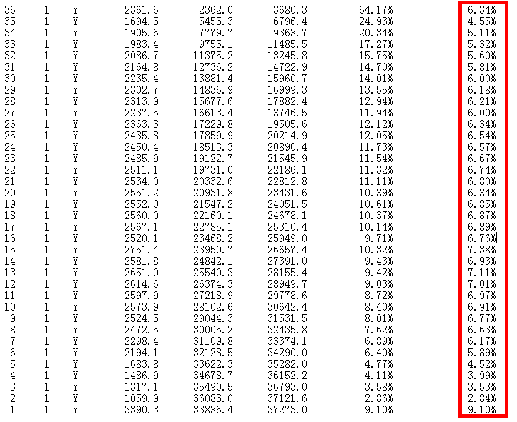
筒体结构调整结果：
Notes:
109419

Slide 19
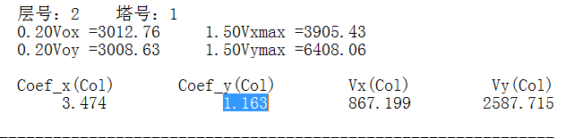
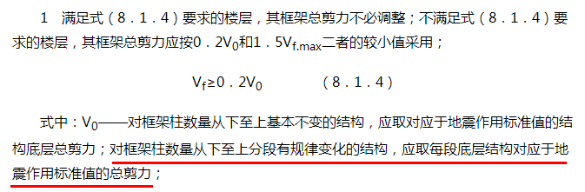
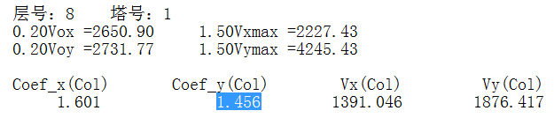
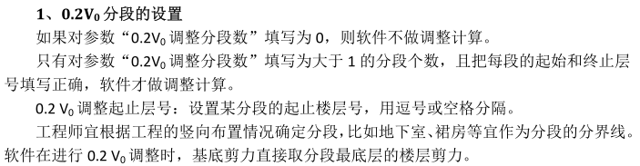
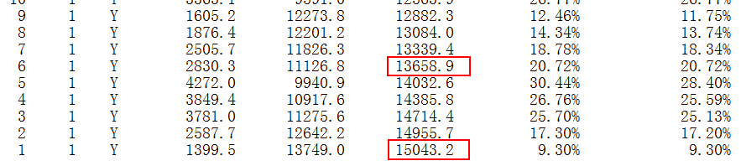
框剪结构规范要求：
因为框剪结构规范有明确要求去分段基底剪力，软件也是按分段基底输出的。
0.2*15043.2=3008.64
0.2*13658.9=2731.78
3008.64/2587.715=1.163
2731.78/1876.417=1.456
与输出的调整系数一致

Slide 20
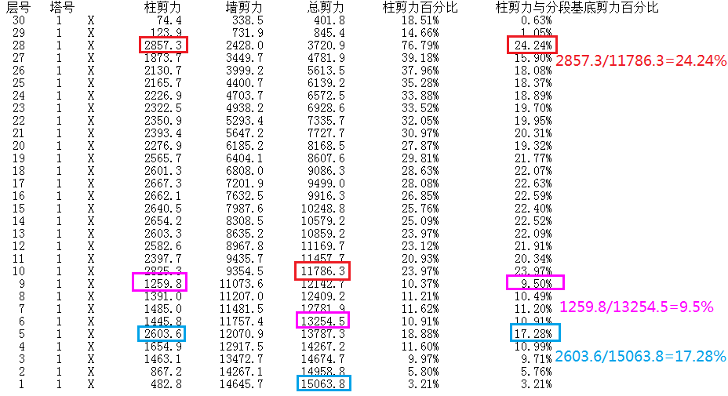
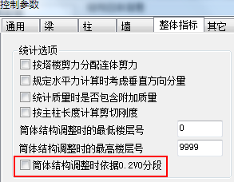
A4：
因为规范对框筒/筒中筒结构无按分段调整的要求，软件默认都是按底部基底剪力调整的，高级参数中有控制选项可支持筒体结构也按0.2V0分段进行调整。不过柱剪力百分比还是按基底剪力百分比输出的，一定要输出分段基底剪力百分比的话，可以复制一份切换为框剪结构计算一遍，看一下框架部分剪力百分比是否大于10%

Slide 21
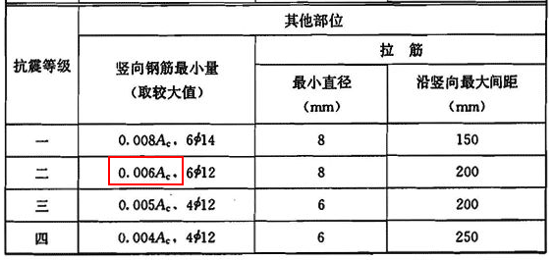
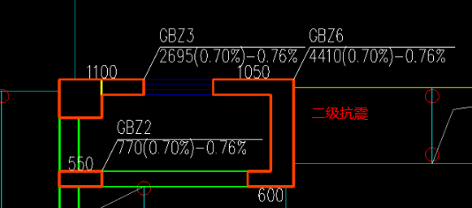

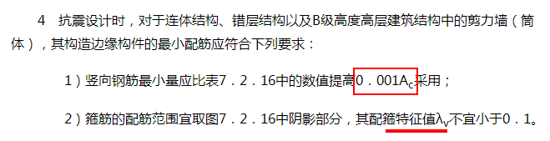
Q5：边缘构件配筋率显白色，但与规范要求的配筋率不符
A5-1—执行了高规7.2.16-4
对于这几种情况，软件不自动判断，用户根据工程情况判断是否勾选，勾选后执行最小配箍特征值0.1，竖向钢筋配筋率提高0.1%
Notes:
146583

Slide 22
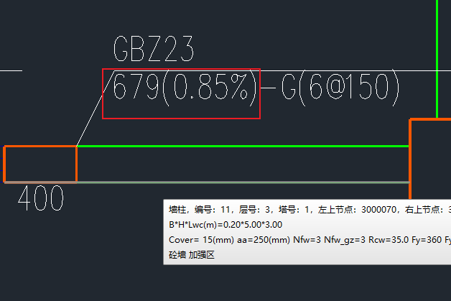
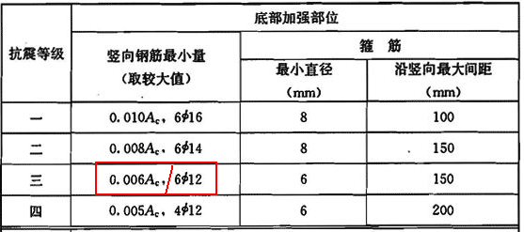
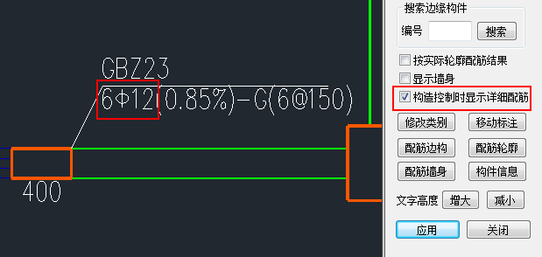
A5-2—实配钢筋控制
>400*200*0.6%=480
按最小配筋率得到的配筋小于表中实配钢筋的面积
Notes:
148855墙厚改200

Slide 23
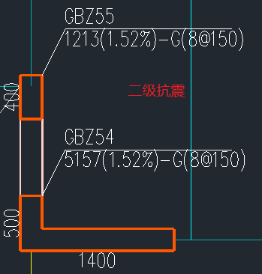
A5-3—短肢墙全截面配筋率导致
当短肢剪力墙的边缘构件不是全截面时，中间墙身部分的竖向分布筋配筋率小，会提高两端边缘构件的纵筋配筋率以满足规范短肢墙全截面配筋配筋率的要求。
墙厚200mm，中间墙身部分700mm
则全截面面积（400+700+500+1200）*200=560000
1213+200*700*0.25%+5157=6720=560000*1.2%
Notes:
141412A5-3——短肢墙全截面配筋率导致

Slide 24
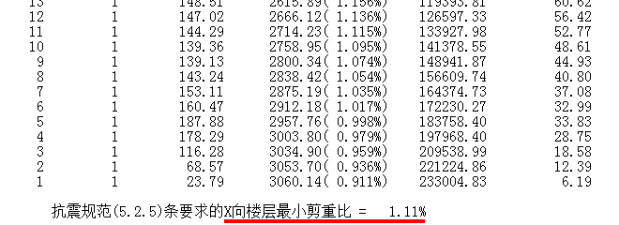
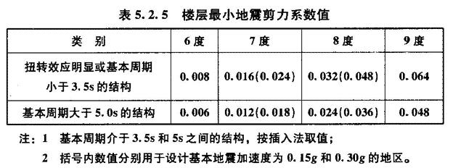
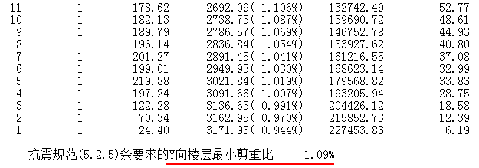
Q6：最小剪重比与规范限值不符
——6度区，为什么剪重比为什么是1.14%呢？
Notes:
140656

Slide 25



A6：
αmax有规范值0.04改变为0.06，介于0.08与0.04之间，则0.06对应的规范的楼层剪力系数为：扭转效应明显或基本周期小于3.5s时为0.012，当基本周期大于5s时为0.009；
0.012-[（0.012-0.009）/1.5]*(3.9620-3.5)≈0.0111=1.11%；
0.012-[（0.012-0.009）/1.5]*(4.0429-3.5)≈0.0109=1.09%。
Notes:
140656

Slide 26




Q7：风振舒适度验算结果异常
——13层剪力墙结构计算出来的X向横风向顶点最大加速度有6.7，规范限值是0.15，异常的偏大。
A7：
基于规范公式算法的横向计算，需要符合荷载规范附录H.2.1的限值要求。超过规范限值要求时，横风内力和风振舒适度验算的结果都有可能异常。
Notes:
149770

Slide 27




Q8：桩反力与上部荷载不匹配
——总荷载与反力相差较大
第14标准组合内力
自重
12017.3+2113.8+150=14281.1>5743+5912=11655
Notes:
146879

Slide 28

一般是考虑上部结构刚度所致，考虑上部结构刚度的影响后，各构件之间的变形差相对更小，桩反力会重新分布调整。总荷载与总反力仍然是平衡的，
A8：

Slide 29


12017.3+2113.8+150=14281.1≈6856+7426=14282
不考虑上部刚度，传力明确，设计思路更清晰，荷载与反力会是就地平衡状态，但是因为未考虑上部结构刚度贡献，变形差更大，峰值反力更大一些。一般来说，考虑上部刚度对平筏及桩筏这种整体式基础更适用，这种分离式承台，若是桩承载力验算能通过的话，可以不考虑上部刚度。

Slide 30




Q9：时程分析模块与上部结构cqc结果不一致
——剪力不一致
A9-1：
一般是弹性时程分析中设置次方向峰值加速度导致，输出的相当于是考虑双向地震后的结果。
Notes:
146879

Slide 31






当上部结构剪力统计采用外力统计方式时，楼层统计结果依赖于楼层竖向连接关系的正确，所以要关注多塔立面连接是否正常，不正常时需要修改或者采用内力统计方式。
空间层
空间层与下部楼层无法形成竖向构件连接关系，属于建模方式不合理
空间层与下部混凝土楼层
勾选按内力方式统计后
Notes:
118501

Slide 32



——位移不一致

Slide 33


A9-2：
上部结构计算参数中选择的刚性楼板假定是第三项“整体指标强刚，其他非强刚”时，上部结构的位移是强刚模型的结果，而弹性时程分析中是非强刚的结果，选择其他两项时前后刚性楼板假定一致。
有剪重比调整系数时，上部结构位移结果是考虑剪重比调整之后的结果，而时程分析模块不考虑剪重比调整

Slide 34

Q10：自定义活荷载与普通活荷载的组合问题
——有部分区域为普通阅览室（活载2.0），部分区域为书库，书库的活荷载为5.0，组合值、频遇值和准永久值系数都需要修改，且重力荷载代表作组合值系数也要修改。普通阅览室通过活载输入，书库区域活载输入0 ，然后自定义活载输入5，然后在 计算参数-荷载组合-自定义工况组合中活载组合系数采用LIVE和自定义叠加
Notes:
115672

Slide 35





A10：
取消勾选后

Slide 36

感谢您的观看
盈建科将不遗余力始终伴您前行
微课推广:盈建科营销中心

